Slide 1
Крок до олімпу 9 клас 2023р.
Підготувала: Дашковська Світлана Валентинівна

Slide 2
І. Тести з однією правильною відповіддю. (10 балів)

Slide 3
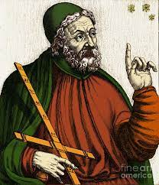
1. Першу карту з географічними координатами склав:
а) Ератосфен;
б) Геродот;
в) Клавдій
Птолемей;
г) Піфагор.

Slide 4
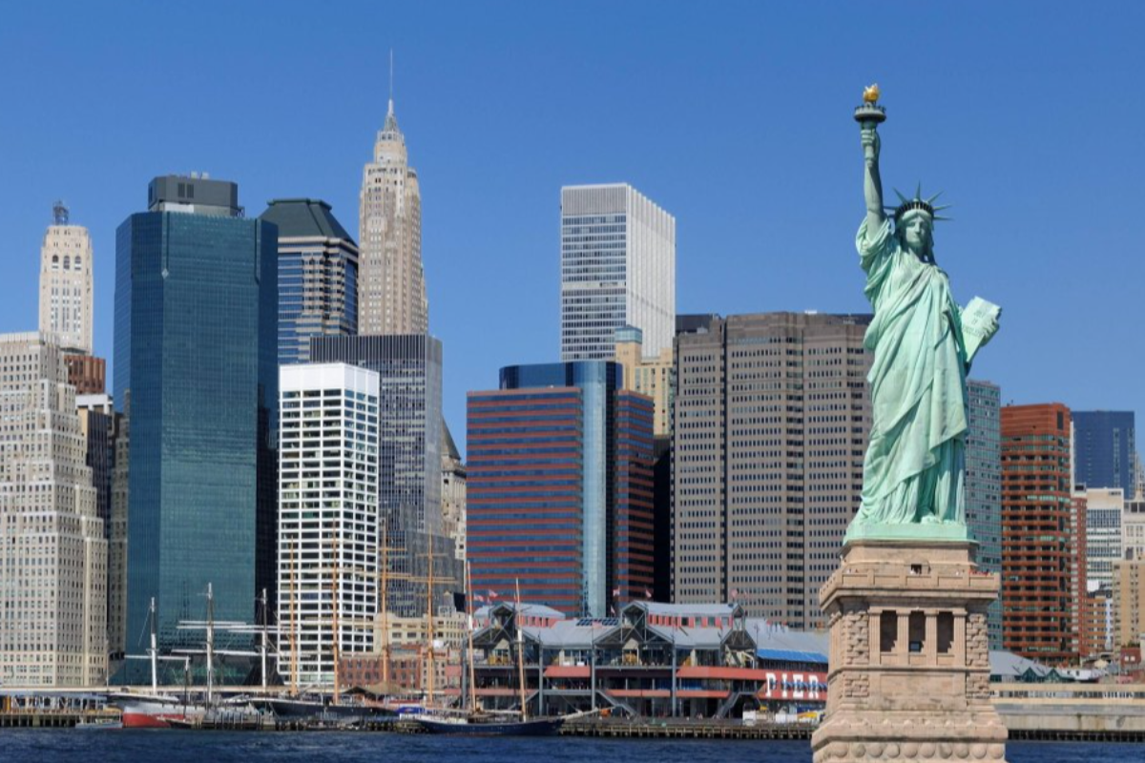
2. Укажіть місто Північної Америки, яке у середині 17го століття називали Новим Амстердамом:
а) Вашингтон;
б) Оттава;
в) Денвер;
г) Нью-Йорк.

Slide 5
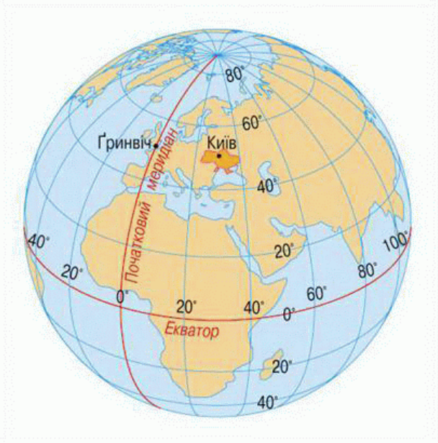
3. Укажіть лінію на карті, яка слугує відліком географічної довготи:
а) Найближчій
меридіан;
б) Екватор;
в) Нульовий
меридіан;
г) 180й меридіан.

Slide 6
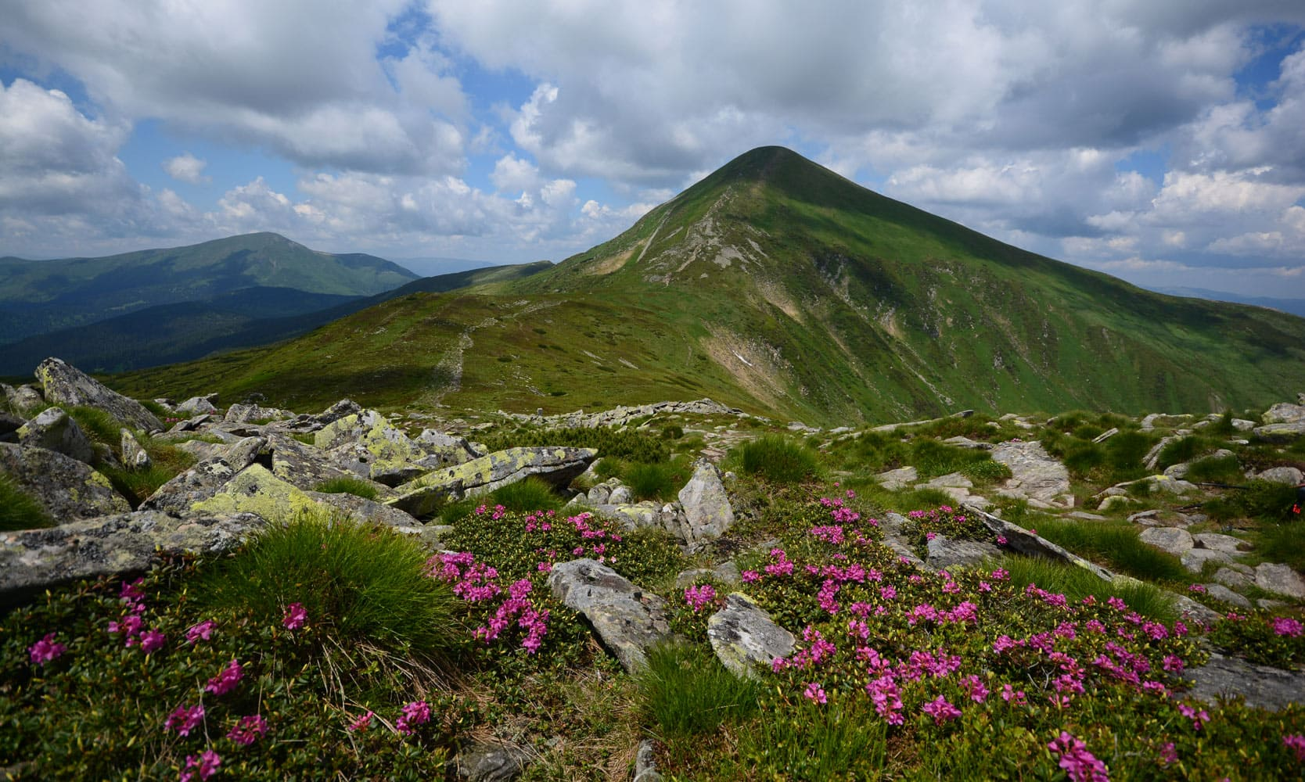
4. Найвищий район Карпатських гір:
а) Вулканічний
хребет;
б) Рахівський
масив;
в) Східні бескиди;
г) Масив
Чорногора.

Slide 7
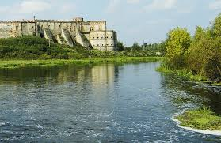
5. До басейну Балтійського моря належить:
а) р. Тиса;
б) р. Західний Буг;
в) р. Південний Буг;
г) р. Прут.

Slide 8
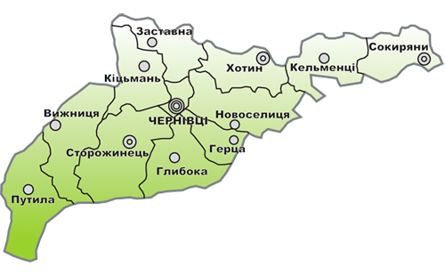
6. Укажіть адміністративну область України, яка дотична до території Українських Карпат:
а) Тернопільська обл.;
б) Волинська обл.;
в) Чернівецька обл.;
г) Рівненська обл..

Slide 9
7. Фактор, що не впливає на формування грунтів:
а) Вік тектонічної
структури;
б) Характер
рослинності;
в) Рівень
обводненості;
г) Рельєф.

Slide 10
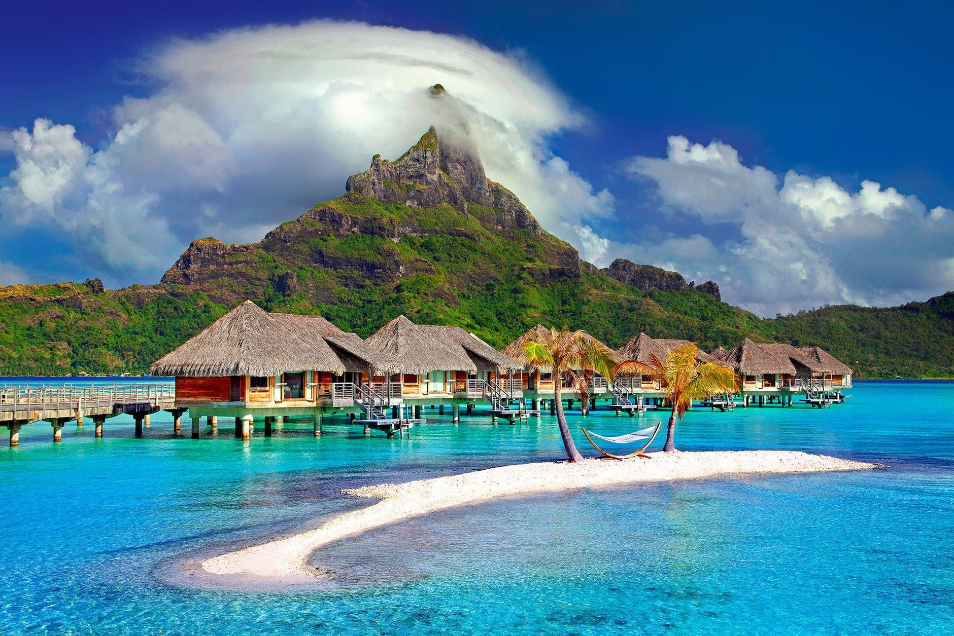
8. Острови Фіджі за походженням:
а) Вулканічні;
б) Океанічні;
в) Коралові;
г) Материкові.

Slide 11
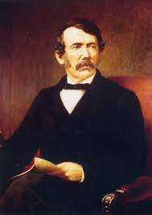
9. Водоспад Вікторія відкрив:
а) Є. Ковалевський;
б) Д. Лівінгстон;
в) Г. Стенлі;
г) П. Тутковський.

Slide 12
10. Різниця виїзду та в’їзду громадян:
а) Еміграція;
б) Імміграція;
в) Сальдо міграції;
г) Природній
приріст.

Slide 13
ІІ. Завдання на відповідність. (8 балів)

Slide 14
1. Установіть відповідність між типами водних об’єктів та видами внутрішніх вод:
1. Верхові, низинні
а) Болота
2. Грунтові, міжпластові
б) Канали
3. Осушувальні, зрошувальні
в) Озера
4. Стічні, безстічні
г) Підземні води
д) Річки

Slide 15
2. Установіть відповідність між найвищими точками рівнинної частини України та височинами, на яких вони розташовані:
1) Бельмак-Могила
а) Донецька
2) Берда
б) Подільська
3) Камула
в) Приазовська
4) Могила-Мечетна
г) Придніпровська
д) Хотинська

Slide 16
ІІІ. Вибрати 3 правильні відповіді із запропонованих. (6 балів)

Slide 17
1. Укажіть міста України, через які проходить вісь Воєйкова?
а) Бердянськ;
г) Харків;
б) Одеса;
д) Кременчук;
в) Балта;
е) Рівне.

Slide 18
2. У яких країнах проживають Українці, які належать до західної діаспори?
а) Канада;
г) Австралія;
б) Грузія;
д) Молдова;
в) Бразилія;
е) Казахстан.

Slide 19
ІV. Задачі. (10 балів)

Slide 20
Задача №1: Коли альпіністи зійшли на нововідкриту гірську вершину, тиск повітря був тільки 52 мм рт.ст. У деяких учасників сходження з’явились ознаки так званої гірської хвороби: сонливість, запаморочення, нудота і навіть кровотеча з вух і носа. Яка висота повинна бути вказана для цієї вершини при нанесенні її на карту?
Розв’язання:
1) Визначимо різницю тиску між вершиною гори та підніжжям:
мм.рт.ст. – 52 мм рт.ст. = 708 мм.рт.ст.
2) Знаючи зміну атмосферного тиску з висотою ( на кожні 10 метрів тиск зменшується на 1 мм рт.ст.) отримуємо рівняння:
(708 мм.рт.ст. * 10 м) / 1 мм.рт.ст. = 7080м.
Відповідь: На карті має бути помічена вершина, висота якої 7080 метрів.

Slide 21
Задача №2: Характерною особливістю дюн і барханів є те, що вони весь час переміщуються. Визначте, через який час бархан почне засипати селище, якщо зараз відстань від околиці селища до бархана 240 м, а швидкість його переміщення 8 м на рік.
Розв’язання:
Знаючи відстань від околиці селища до бархана 240м та швидкість його
переміщення маємо рівняння:
L=V*t, де
t – час; L – відстань; V – швидкість переміщення бархана.
t= 240м / 8 м/рік = 30 років.
Відповідь: Бархан почне засипати селище
через 30 років.

Slide 22
V. Таблиця.
(6 балів)

Slide 23
Визначення | Термін
Встановлення виробничих зв’язків між спеціалізованими підприємствами, що спільно працюють над виробництвом кінцевої продукції. | Кооперування.
Спеціалізація окремих країн на виробництві певних видів продукції та послуг і подальший товарний обмін ними на світовому ринку. | Міжнародний поділ праці.
Процес виносу дрібних частинок породи на малих глибинах, що супроводжується просіданням грунту. Поди, степові блюдця. | Суфозія.
Математичний спосіб, який дає можливість перейти від кулястої поверхні до площини. Проекції визначають відповідність географічних координат точок на земній кулі точкам на площині карти. | Картографічна проекція.
Надходження у навколишнє середовище речовин, які погіршують якість окремих компонентів природи (повітря, води, грунтів) і завдають шкоди природним комплексам. | Забруднення.
Освоєна людством частина світу. Уперше цей термін використав історик і географ Гекатей Мілетський для позначення частини Землі, відомої грекам. | Ойкумена.

Slide 24
VI. Теоретичні
питання.
(20 балів)

Slide 25
У чому полягає суть економічного розвитку України? Шляхи розвитку.
Економічний розвиток країни – це постійний перехід її національної економіки від одних етапів до інших, що супроводжується значними зрушеннями в господарській сфері суспільства. Ці зміни стосуються, насамперед, видів економічної діяльності та її організації. За економічного розвитку на новому етапі не лише збільшується виробництво тієї продукції, яку вже виготовляли раніше, а й відбувається виробництво нових товарів і послуг з використанням нових технологій (порівняно з попереднім періодом).
Економіка може розвиватися екстенсивним або інтенсивним шляхом. Екстенсивний шлях передбачає збільшення обсягів виробництва завдяки кількісному приросту виробничої бази, а не якісному її переоснащенню. Наприклад, для збільшення випуску продукції удвічі у стільки ж разів збільшують кількість машин, верстатів, устаткування, робочої сили, сировини, удвічі зростають посівні площі сільськогосподарських культур, поголів’я худоби тощо. Такий шлях якийсь час дає позитивні результати, але внаслідок обмеженості ресурсів він стає безперспективним як для окремих країн, так і людства загалом.
Тому екстенсивний шлях розвитку поєднують з інтенсивним, що базується на впровадженні новітніх досягнень науково-технічного прогресу у виробництво, застосуванні нових технологій і матеріалів, підвищенні рівня освіти й кваліфікації працівників, поліпшенні організації виробництва тощо. Інтенсивний шлях розвитку приводить до зниження енерго-, матеріало- і трудомісткості виробництва при одночасному зростанні його обсягів і покращенні якості продукції. Обсяги виробництва зростають завдяки підвищенню продуктивності праці (тобто збільшенню кількості продукції, виробленої за одиницю часу). Само інтенсифікація виробництва сприяла швидкому розвитку економіки США, країн Західної Європи і Східної Азії, Японії впродовж 20-го століття. Нині цей шлях стає визначальним для розвитку багатьох країн, зокрема й України

Slide 26
2. Охарактеризувати основні етапи регіональної економічної інтеграції.
Однією з характерних рис розвитку світового господарства, яке сьогодні охоплює багато економічних угруповань, є регіональна економічна інтеграція. Розвиток міжнародного поділу праці, поглиблення міжнародної спеціалізації й торгівлі в регіональному угрупованні веде до «зрощення» національних економік країн, що входять до нього.
Регіональна економічна інтеграція — це процес зближення і взаємопристосування національних економік в окремій групі держав та утворення стійких взаємозв’язків між ними на основі проведення узгодженої міждержавної економічної політики. Об’єднання економік у єдиний комплекс відбувається шляхом ліквідації національних економічних бар’єрів і створення однорідних умов міжнародного обміну в даній групі країн. Інтеграція відбувається поетапно: від зони вільної торгівлі, що є найпростішою її формою, до економічного і валютного союзів.
На етапі зони вільної торгівлі країни — учасниці регіонального об’єднання — скасовують митні бар’єри у взаємній торгівлі товарами і послугами, залишаючи за собою право проводити самостійну зовнішньоекономічну політику щодо інших країн. У митному союзі вільне переміщення товарів і послуг усередині угруповання доповнює єдиний митний тариф щодо країн, які не входять в об’єднання. У ньому провадять єдину торгову політику, яку формують усі країни-учасниці. Спільний ринок передбачає ліквідацію бар’єрів між країнами у взаємній торгівлі та переміщенні робочої сили і капіталів (спільний ринок товарів, послуг, капіталів і робочої сили). В економічному союзі на додачу до перелічених засобів держави-учасниці проводять єдину економічну політику, а у валютному союзі — запроваджують єдину валюту.
Зона вільної торгівлі => Митний союз => Спільний ринок =>
Економічний союз => Валютний союз.

Slide 27
VIІ. Контурна карта
України. (10 балів)

Slide 28
Найвища точка Донецького кряжу;
Область, де знаходиться Миргородське родовище мінеральних вод;
Найбільш високогірне озеро України;
Найнижча точка поверхні України;
Найбільший острів України;
Область, в якій сконцентровано 42% світових запасів марганцевих руд;
Найдовше місто Європи;
Друга за величиною річка України;
Низовина, на якій розташована Донецько-Дніпровська нафтогазоносна область;
Найбільша тектонічна структура в межах нашої держави.
1) Г. Могила Мечетна;
2) Полтавська;
3) Бребенескул;
4) Куяльницький лиман;
5) Джарилгач;
6) Дніпропетровська;
7) Кривий Ріг;
8) Дністер;
9) Придніпровська низовина;
10) Український
кристалічний щит.

Slide 29
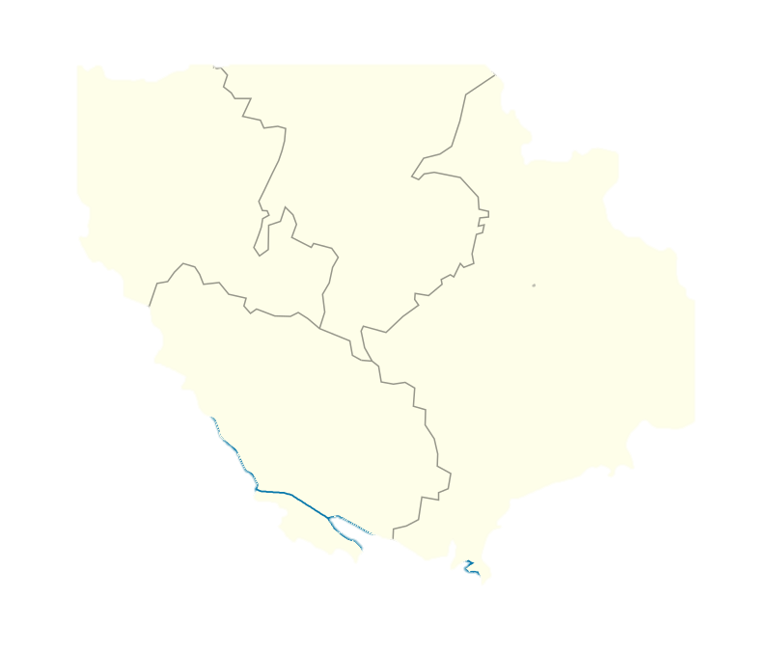
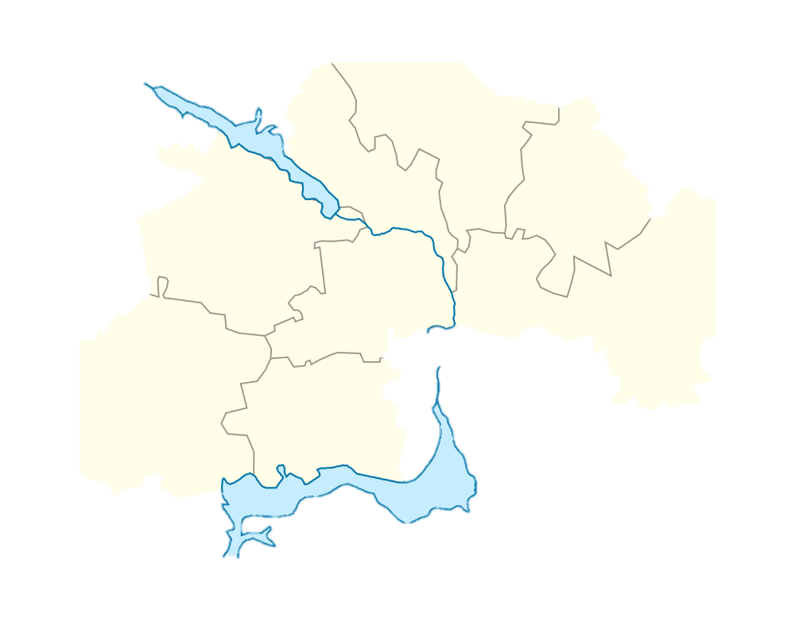
9. Придніпровська низовина
2. Полтавська
10. Український Кристалічний Щит
3. Бребенескул
1. Г. Могила
Мечетна
8. р. Дністер
6. Дніпропетровська
4. Куяльницький
лиман
7. Кривий Ріг
5. о. Джарилгач

